Slide 1
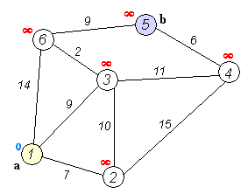
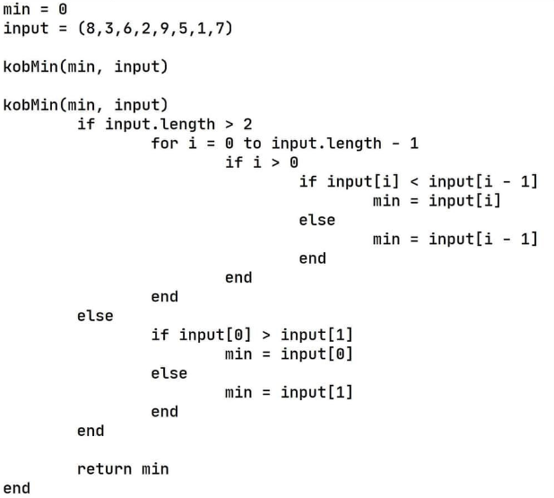
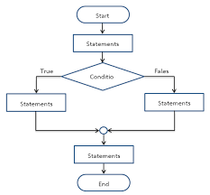
Pre-Coding
Algorithm
Psudocode
Flowchart
การเขียนโค้ดสื่อสารกับคน

Slide 2
01
Algorithm
กระบวนการแก้ปัญหาที่สามารถอธิบายออกมาเป็นขั้นตอนที่ชัดเจนนั่นเอง

Slide 3
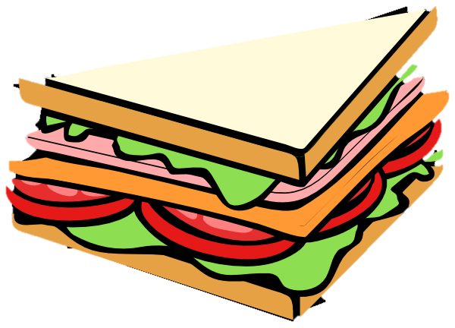

Exercise : ให้น้อง ๆ ลองเขียนวิธีการทำแซนด์วิช
1 เตรียมขนมปังและไส้แซนด์วิช
2 วางขนมปัง
3 วางไส้แซนด์วิชลงบนแผ่นขนมปัง
4 วางขนมปังอีกแผ่นประกบลงไป

Slide 4
02
Psudocode
การเขียนขั้นตอนการทำงานตามลำดับ
โดยนำอัลกอรึทึมมาใช้ในการเขียนให้มนุษย์สามารถเข้าใจได้
โดยไม่ยึดติดกับภาษาโปรแกรม
เป็นเพียงการจำลองการทำงานของโปรแกรมที่จะเขียนเท่านั้น

Slide 5
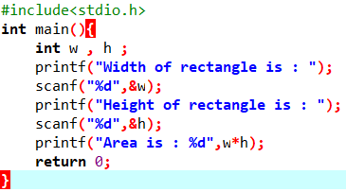
Draft Code
,
Detailed Code
และ
Simple Code
Example
Code
Psudocode
Exercise
เขียนหยาบๆ เพื่อให้รู้ว่าจะทำอะไร
เพิ่มรายละเอียดว่าจะทำอะไรให้ชัดเจนยิ่งขึ้น
เพิ่มรายละเอียดลำดับให้ชัดเจนมากที่สุด
ลองเขียน Draft Code , Detailed Code และ Simple Code
ของงานอดิเรกที่น้อง ๆ สนใจ
1. กำหนดตัวแปรค่าสำหรับเก็บค่าความสูง (w) และความกว้าง (h)
2. รับค่าความกว้างมาเก็บที่ตัวแปร w
3. รับค่าความสูงมาเก็บที่ตัวแปร h
4. แสดงผลการคำนวณพื้นที่จากสูตร ความกว้าง x ความสูง
เขียนให้ใกล้เคียงกับภาษาโปรแกรมมากที่สุด
1. กำหนดตัวแปรค่าสำหรับเก็บค่าความสูง
และความกว้าง
2. รับค่าความกว้าง
3. รับค่าความสูง
4. แสดงผลการคำนวณพื้นที่
1. กำหนดตัวแปร w, h
2. รับค่าความกว้างมาเก็บที่ตัวแปร w
3. รับค่าความสูงมาเก็บที่ตัวแปร h
4. แสดงผล ความกว้าง x ความสูง
คำนวณจาก กว้าง x สูง

Slide 6
Example เล่นหมากเก็บ
Draft Code
,
Detailed Code
และ
Simple Code
เล่นหมากเก็บกับเพื่อน
1. เตรียมของ
2. ชวนเพื่อน
3. นัดเพื่อนมาเล่น
4. เล่น
1. เตรียมลูกหมากเก็บจำนวน 5 ลูก
2. ชวนเพื่อนด้วยวิธีการใช้โทรศัพท์
3. นัดเพื่อนมาเล่นที่ห้องในหอพัก
4. เล่นโดยใช้กติกาของหมากเก็บ

Slide 7
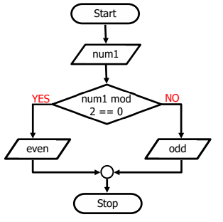
03
Flowchart
ผังงาน คือรูปแบบหรือสัญลักษณ์ที่ใช้เขียนแทนคำอธิบาย
หรือคำพูดที่ใช้ในอัลกอริทึม เพื่อให้เข้าใจง่ายขึ้น

Slide 8
สัญลักษณ์ที่ใช้
Start / Stop
start
เป็นการกำหนดจุดเริ่มต้นของการทำงาน
และแสดงจุดสิ้นสุดของการทำงาน
stop

Slide 9
สัญลักษณ์ที่ใช้
start
Process
นอน
เป็นการแสดงรายละเอียดของการทำงานใด ๆ
เช่น
นอน เดิน ยืน
stop

Slide 10
สัญลักษณ์ที่ใช้
start
Decision
True
False
นอน
True
ง่วง
False
นอนเหมือนกัน
แต่สีฟ้า
เป็นการเปรียบเทียบเงื่อนไข
ซึ่งก็จะมีการกระทำที่ต่างกันตามการตัดสิน
จากเงื่อนไขด้านในว่า เงื่อนไขนั้นเป็นจริงหรือไม่
stop

Slide 11
start
สัญลักษณ์ที่ใช้
1
In-Page connector
แสดงผลว่า “ตื่นแล้ว”
นอน
เป็นการกำหนดจุดอ้างอิง
ในการเชื่อมต่อในหน้าเดียวกัน
stop
True
ง่วง
False
1

Slide 12
start
สัญลักษณ์ที่ใช้
Decision & Loop
เป็นการเรียกทำงานซ้ำผ่านเงื่อนไขในการตัดสินใจว่า
จะทำซ้ำหรือไม่
นอน
True
ง่วง
False
stop

Slide 13
start
สัญลักษณ์ที่ใช้
Read / Write
นอน
แสดงการรับข้อมูลเข้า หรือแสดงผลลัพธ์
True
ง่วง
False
แสดงผลว่า “ตื่นแล้ว”
stop

Slide 14
สัญลักษณ์ที่ใช้
Off-Page Connector
การกำหนดจุดอ้างอิงในการเชื่อมต่อในคนละหน้า
Exercise
Manual Input
ลองเขียน Flowchart กิจกรรมก่อนนอนของน้อง ๆ
รับข้อมูลทางแป้นพิมพ์
Predefined Process
การทำงานที่ได้ระบุไว้ก่อนหน้านี้แล้ว (การทำงานย่อย)
Display
แสดงผลผ่านหน้าจอ

